Slide 1
НАУЧНЫЙ СТУДЕНЧЕСКИЙ КРУЖОК
Медицинский колледж
Азиатского Международного Университета имени С. Тентишева
«Последователи
Флоренс Найтингейл»
Цель презентации: обосновать актуальность, структуру, годовой план работы и ожидаемые результаты кружка для студентов среднего медицинского звена.
Презентация для защиты перед администрацией
2025–2026 уч. год
1

Slide 2
1. Актуальность создания кружка
Почему кружок нужен колледжу
формирует интерес студентов к профессии медицинской сестры и научной работе
развивает практическое мышление и готовность к неотложным ситуациям
укрепляет связь между теорией, практикой и профессиональной этикой
готовит участников к конференциям, конкурсам и волонтерским инициативам
Образ кружка
Профессионализм
Милосердие
Научность
Ответственность
Название «Последователи Флоренс Найтингейл» подчеркивает преемственность гуманистических и профессиональных ценностей сестринского дела.
2

Slide 3
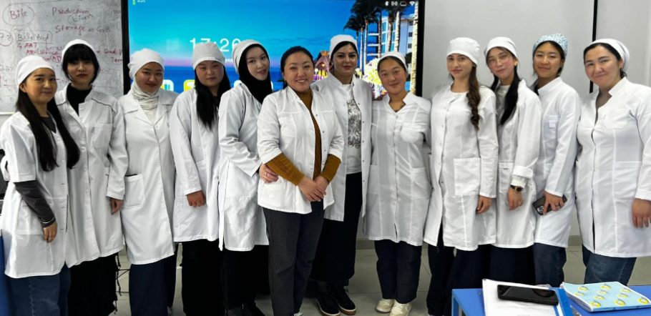
Последователи Флоренс Найтингейл
Образ кружка
Профессионализм
Милосердие
Научность
Ответственность
2

Slide 4
2. Цель, задачи и миссия кружка
Цель: формирование профессионально компетентного специалиста среднего звена, способного к практической, исследовательской и общественно значимой деятельности.
Образовательная
углубление знаний по сестринскому делу, истории профессии и клиническим алгоритмам
Практическая
развитие навыков первой помощи, СЛР, коммуникации и клинического разбора случаев
Научная
подготовка докладов, презентаций, мини-исследований, участие в конференциях
Воспитательная
формирование профессиональной этики, ответственности, гуманизма и лидерства
3

Slide 5
3. Организация работы кружка
Структура
Форматы работы
Организационные условия
руководитель кружка
председатель из числа студентов
секретарь
ответственные за практику, науку и медиа
тематические заседания
практические тренинги
кейс-разборы и дискуссии
подготовка докладов и выступлений
2 заседания в месяц
продолжительность 60–80 минут
ведение протоколов и журнала посещаемости
семестровая и итоговая отчетность
4

Slide 6
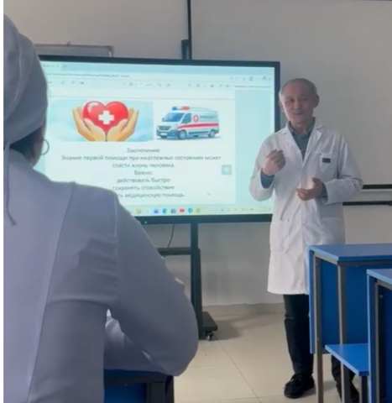
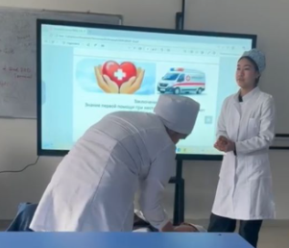

Slide 7
4. Годовой тематический план
Месяц
Основные заседания и темы
Сентябрь
Организационное заседание; Медицинские специалисты среднего звена в неотложных ситуациях
Октябрь
История и философия сестринского дела; Коммуникация с пациентом
Ноябрь
Инфекционная безопасность; Асептика и антисептика
Декабрь
Первая помощь и СЛР; практический тренинг
Январь
Психология пациента и профилактика выгорания
Февраль
Роль медсестры при хронических заболеваниях; клинические кейсы
Март
Основы научной деятельности; подготовка докладов
Апрель
Современные технологии в сестринском деле; работа с протоколами
Май
Студенческая мини-конференция
Июнь
Итоговое заседание; награждение активных участников
5

Slide 8
5. Ожидаемые результаты и показатели
Участники
15–25 активных студентов
Заседания
не менее 16–17 в год
Практические тренинги
не менее 5
Научные доклады
6–10 студенческих выступлений
Конференции/мероприятия
участие во внутриколледжных и межвузовских событиях
Отчетность
протоколы, фотоотчеты, семестровые и итоговые отчеты
6

Slide 9
6. Документация и формы отчетности
План работы кружка на учебный год
Список состава кружка и актив
Журнал посещаемости заседаний
Протокол каждого заседания
Семестровый аналитический отчет
Итоговый отчет с фото и достижениями
Пример структуры протокола
дата и тема заседания
список присутствующих
краткое содержание выступлений
принятые решения
подпись руководителя и секретаря
Такая система отчетности позволит администрации видеть реальную активность кружка и его воспитательно-образовательный эффект.
7

Slide 10
7. Просьба о поддержке инициативы
Для полноценного запуска и устойчивой работы кружка просим администрацию:
утвердить план работы кружка на 2025–2026 учебный год
поддержать организацию заседаний и практических тренингов
содействовать участию студентов в научных и воспитательных мероприятиях
рассмотреть возможность поощрения наиболее активных участников
Ожидаемый эффект
Повышение качества под-
готовки будущих специалис-
тов среднего звена и
укрепление научной
культуры колледжа
Спасибо за внимание!
8

